Slide 1
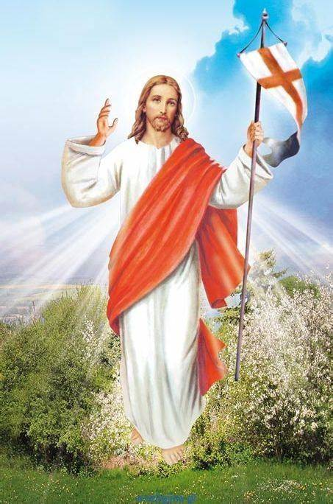
KATECHEZA „0” c
Przeżywamy radość
ze Zmartwychwstania
Pana Jezusa

Slide 2
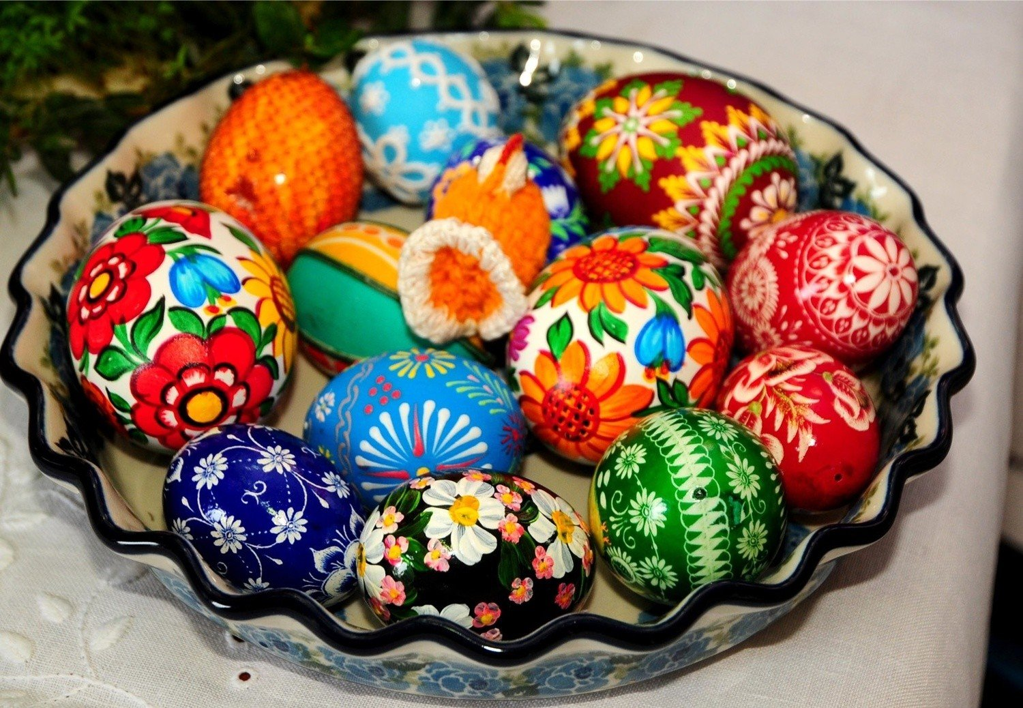
Posłuchajmy opowiadania

Slide 3
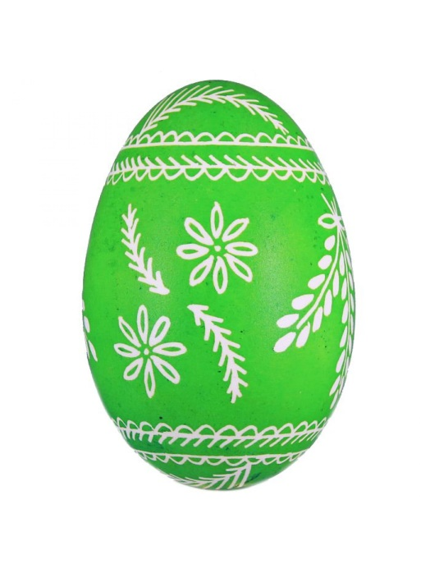
Z tego jajka nie będzie kurczątka.
Jest ono pomalowane na znak radości,
bo są znakiem największego święta.
Tymi świętami są
Święta Wielkanocne
Co takiego wydarzyło się, że obchodzimy tak uroczyście Święta Wielkanocne?

Slide 4
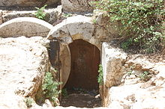
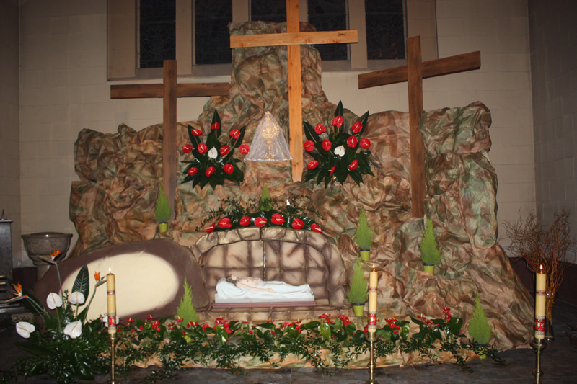
Posłuchajmy
Grób Pana Jezusa

Slide 5
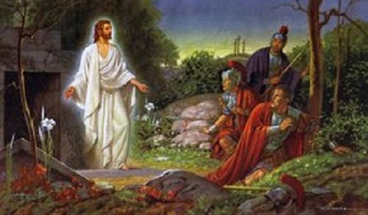
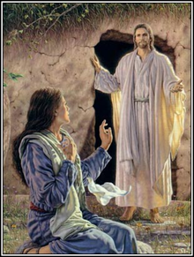
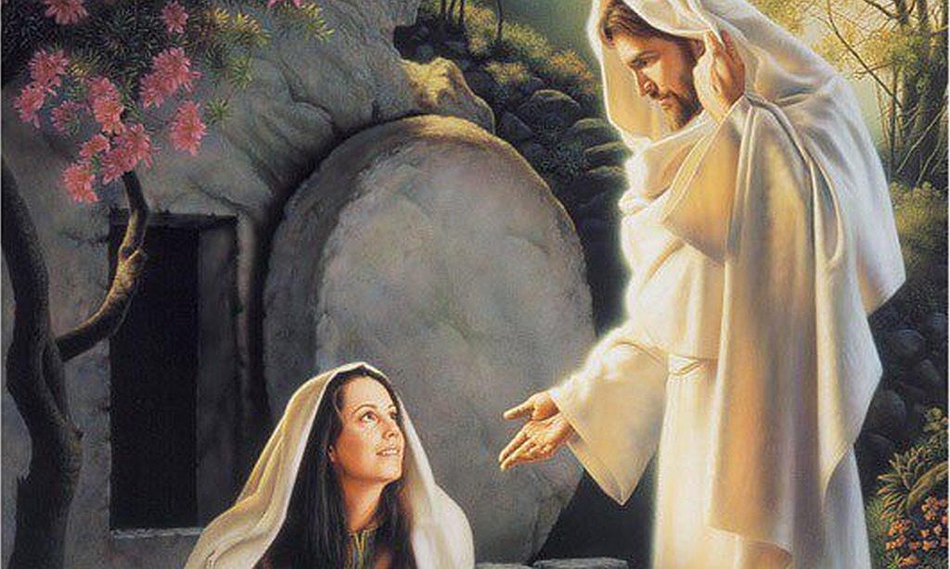
Jezus
zmartwychwstaje

Slide 6
Porozmawiajcie z rodzicami:
Gdzie znajdował się grób, o którym słyszeliście?
Kogo pochowano w tym grobie?
Co wydarzyło się na trzeci dzień?
Kto widział Jezusa zmartwychwstałego?
Jak nazywają się święta, które mówią o tym, że Jezus wstał z grobu?
WIELKANOC

Slide 7
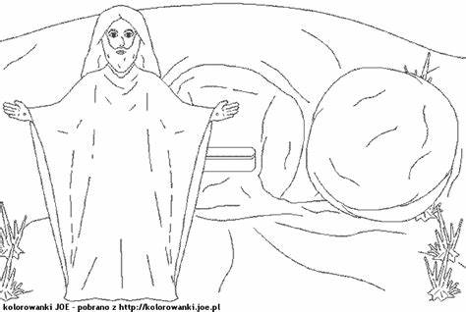
Skopiuj i pokoloruj rysunek i posłuchaj piosenki: „Zmartwychwstał Pan”

